Slide 1




MINI PROJECT 게시판
발표자 : 박진희

Slide 2



데이터 구조 설계
주요 기능 설명
플로우 차트
시연

Slide 3
데이터 구조 설계

Slide 4

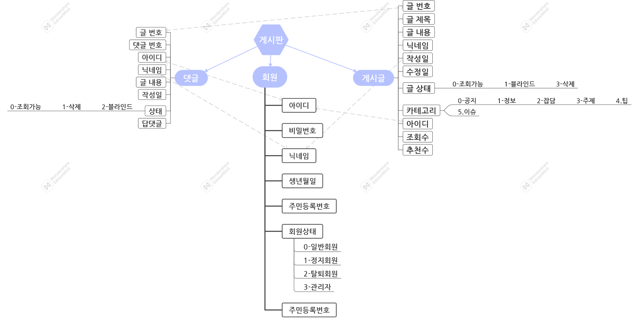

마인드 맵

Slide 5
표

Slide 6
주요 기능 설명

Slide 7
회원가입
아이디 중복 불가능
아이디, 비밀번호 길이 체크
동일인물 가입 방지(주민번호 기준으로 판단)
입력 값이 없을 때는 메시지를 띄우고 다시 입력 값을 받음
회원 파일에 데이터 추가
운영자 계정 생성
일반 회원가입 메뉴에서는 운영자 가입이 불가능해서 운영자 계정을 생성하는 메소드를 생성함

Slide 8
글 작성
입력 값이 없을 때 메시지 표시 후 다시 입력 값을 받음
로그인 된 아이디가 운영자 계정이 아니라면 공지를 작성할 수 없음
글 작성 시 조회수와 추천 수는 0으로 시작
추가 된 글 데이터를 게시 글 파일에 추가
글 상세 조회
글 번호를 입력 받아서 글의 상세 내용을 조회
자신이 작성한 글이라면 글 수정, 삭제 메뉴를 보여줌
로그인 된 아이디가 운영자 계정이라면 블라인드 메뉴를 추가로 보여줌

Slide 9
베스트 게시물
전체 게시물에서 조회순으로 10개를 순서대로 조회하는 기능
회원, 댓글, 게시 글 블라인드 메뉴
로그인 된 계정이 운영자 계정일 때만 보여지는 메뉴
블라인드 된 회원, 댓글, 게시 글을 모두 조회하고 값을 입력 받아서 해당 값의 블라인드를 해제 시킴

Slide 10
플로우 차트

Slide 11
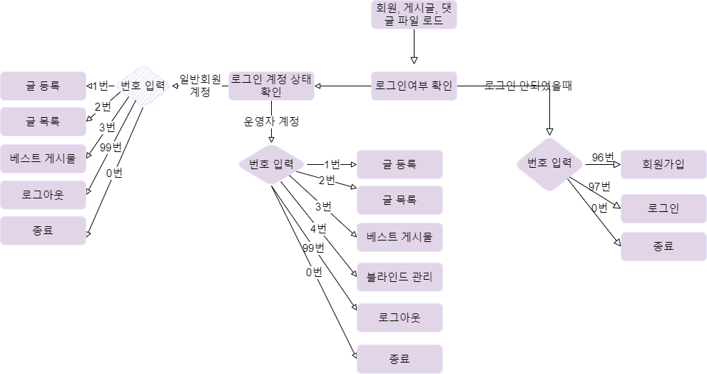
메뉴

Slide 12
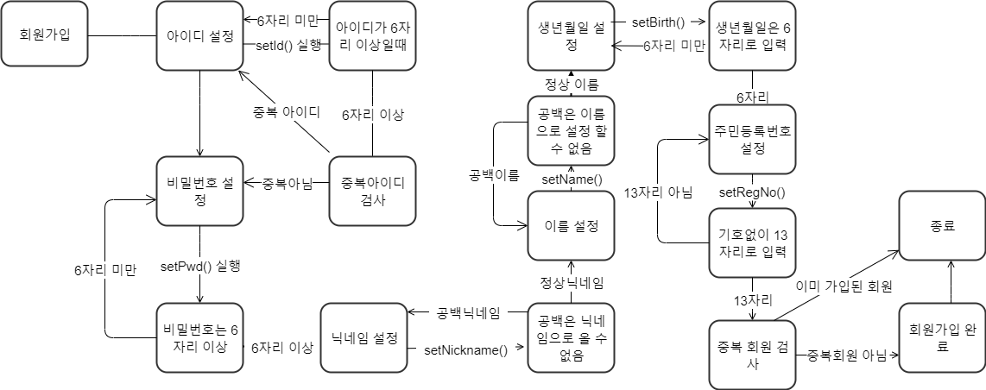
회원가입

Slide 13
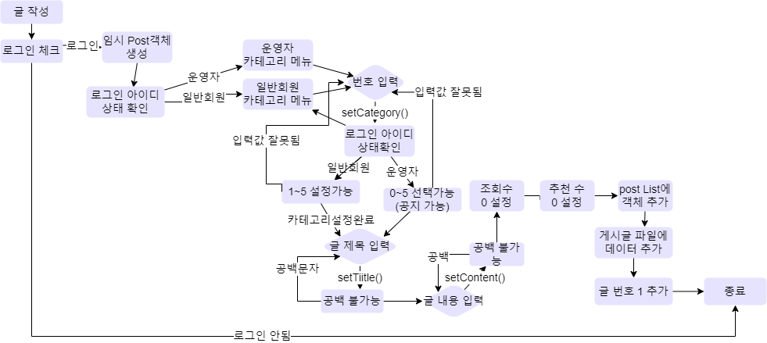
글 작성

Slide 14
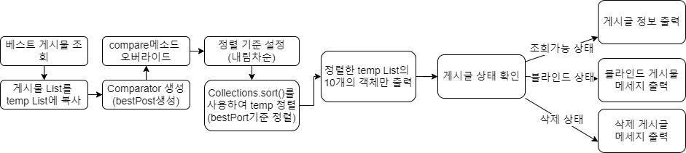
베스트 게시물 조회

Slide 15
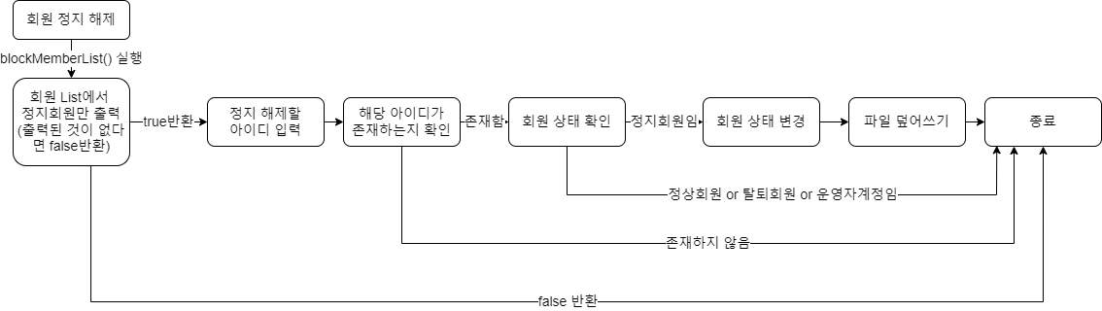
회원 정지 해제

Slide 16
시연

Slide 17



